Slide 1




ESCUELA SUPERIOR DE INGENIERÍA TEXTIL “ESIT”
INSTITUTO POLITÉCNICO NACIONAL
ALUMNO: LÓPEZ GUERRERO ALEXIS VALENTE
PROFESOR: VILLALOBOS MARTÍNEZ RODOLFO
DISEÑO DE MECANISMOS POR COMPUTADORA
EVIDENCIAS PARA EL REPOSITORIO

Slide 2

SEGUNDO PARCIAL

Slide 3
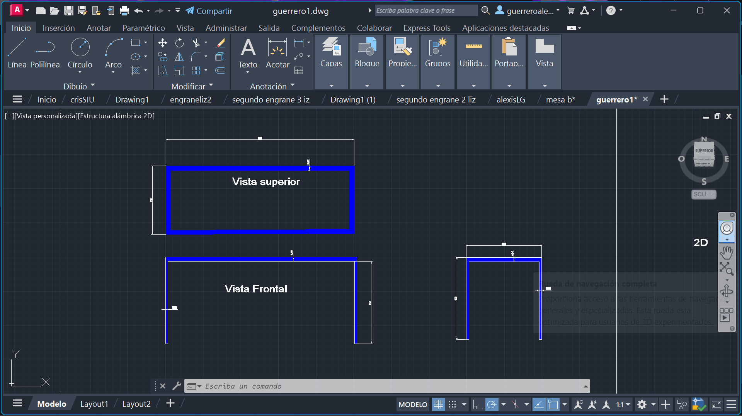
Empezamos a realizar una mesa con cálculos, y basándonos con normas .

Slide 4
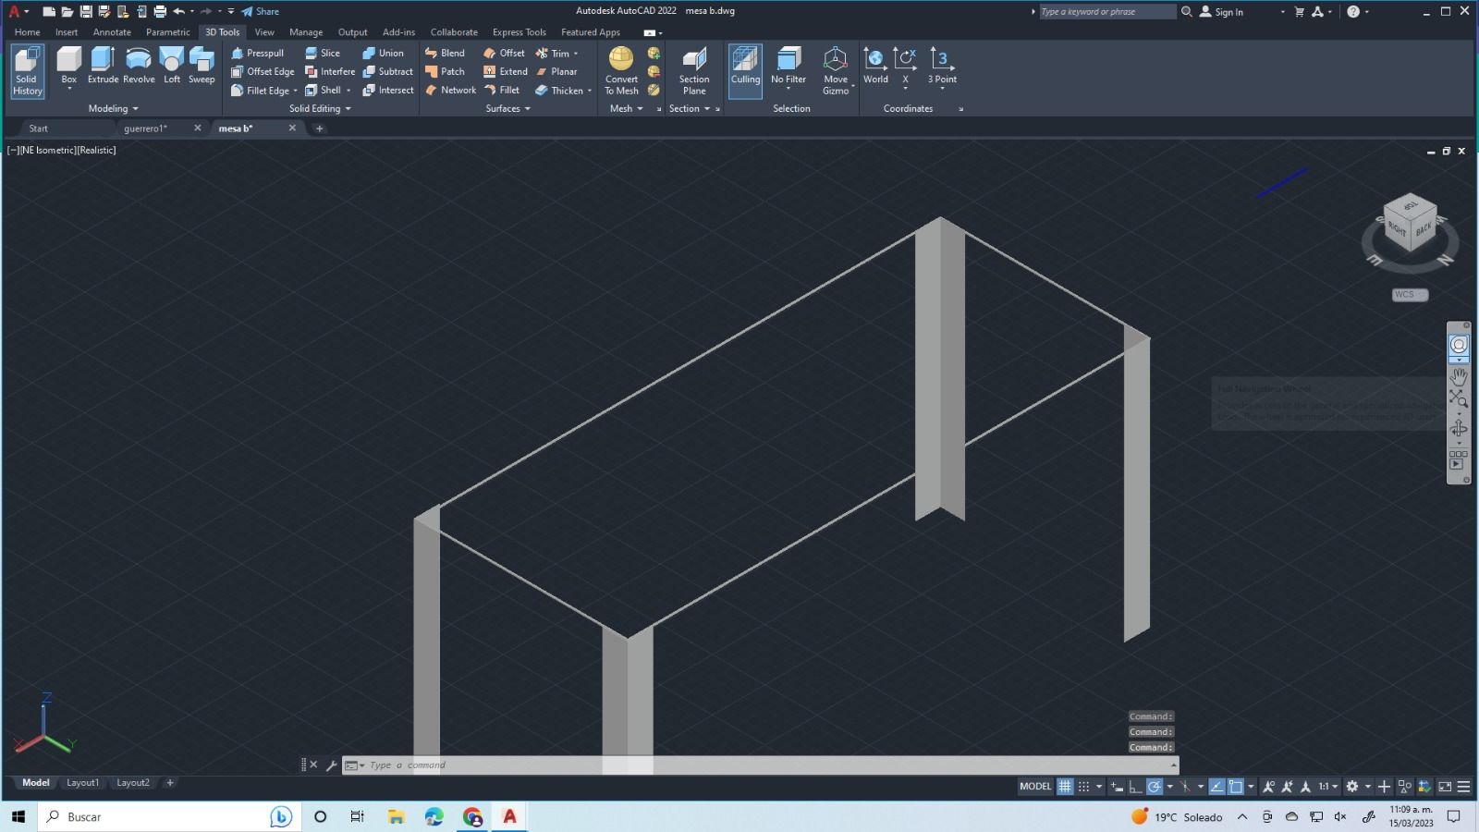

Slide 5
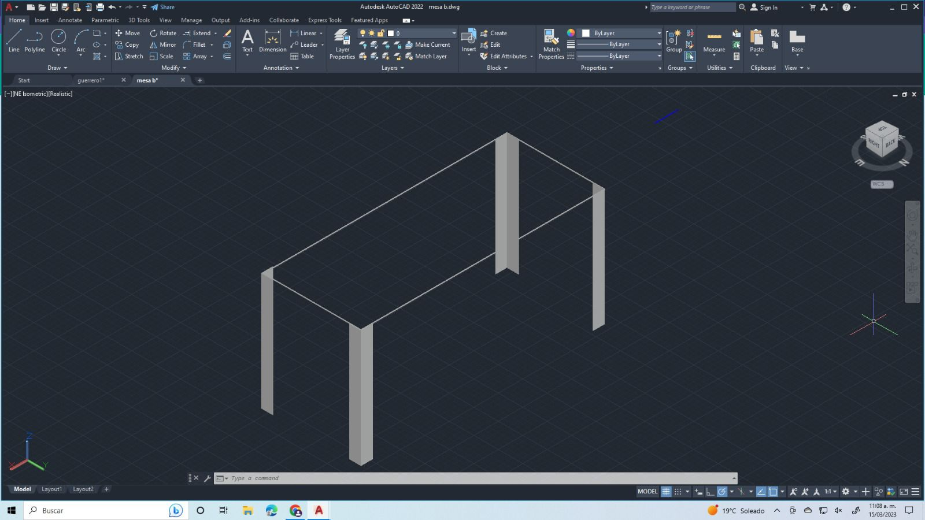

Slide 6
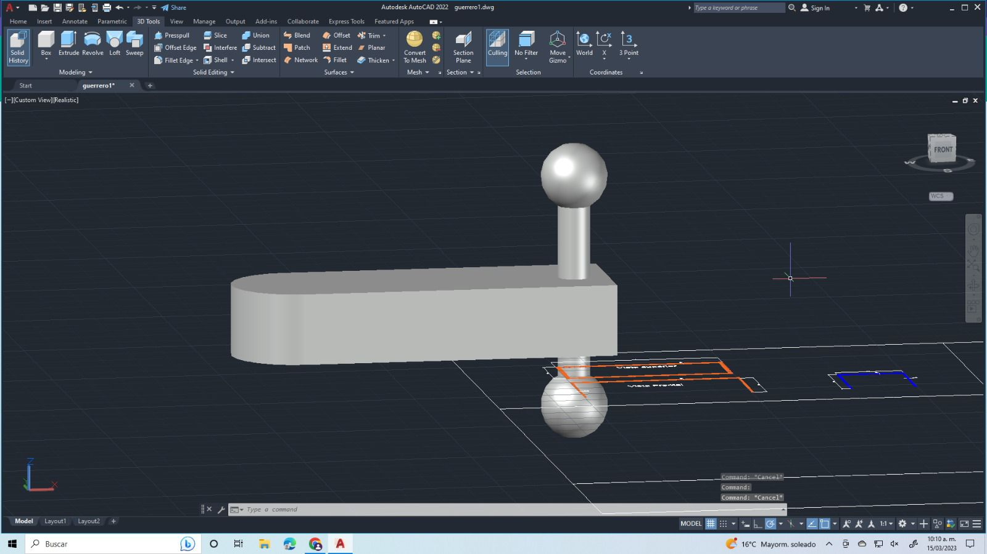
El día de hoy realizamos una lengua y le hicimos un persing

Slide 7
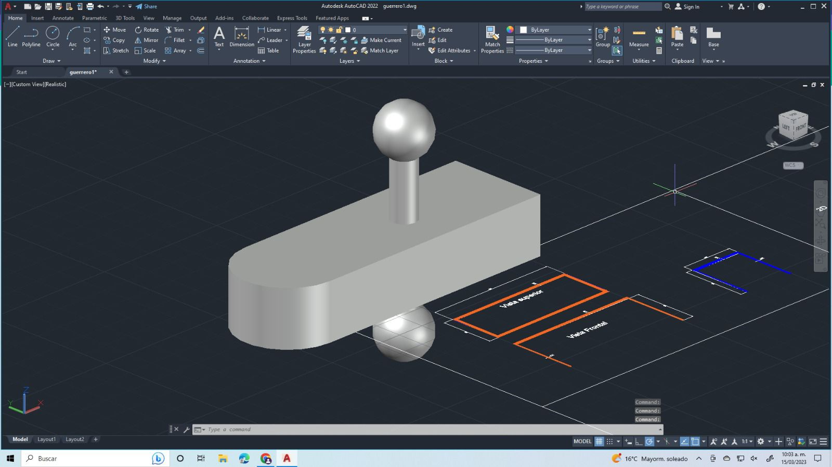

Slide 8
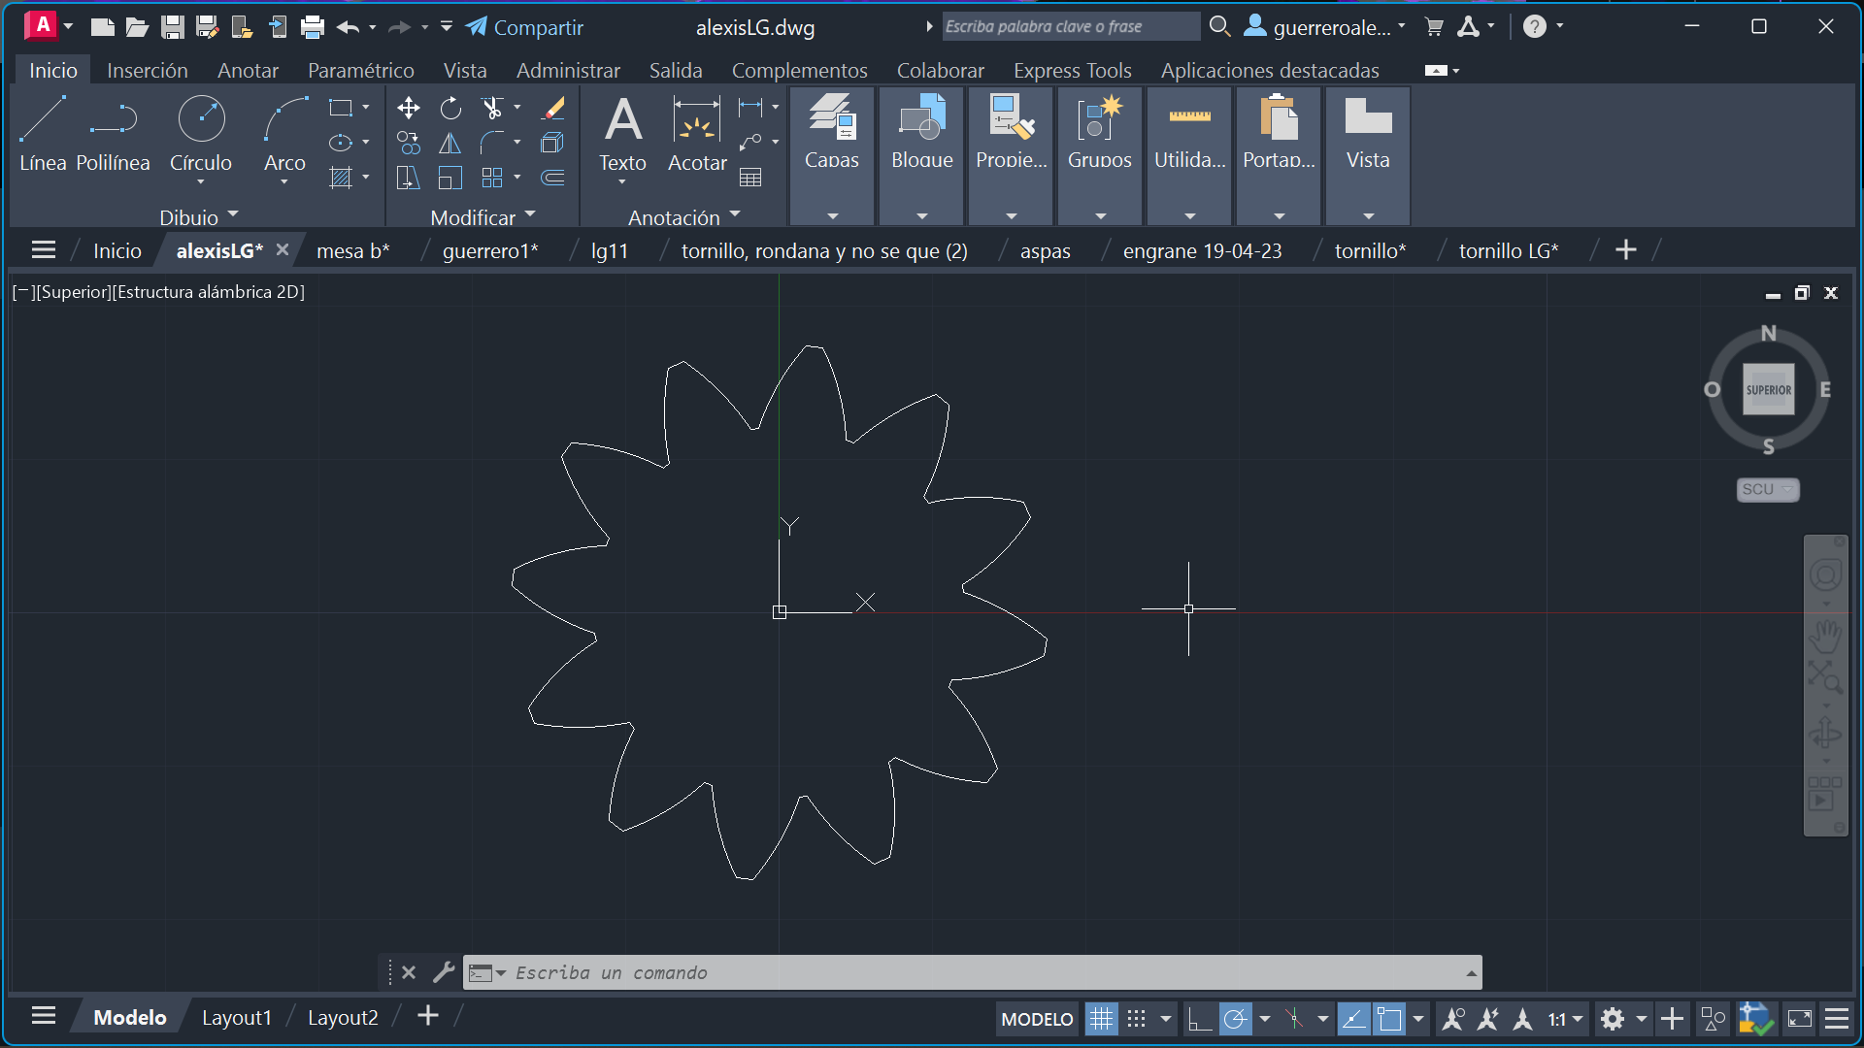
Después empezamos ha empezar los engranes para nuestro proyecto grupal.

Slide 9
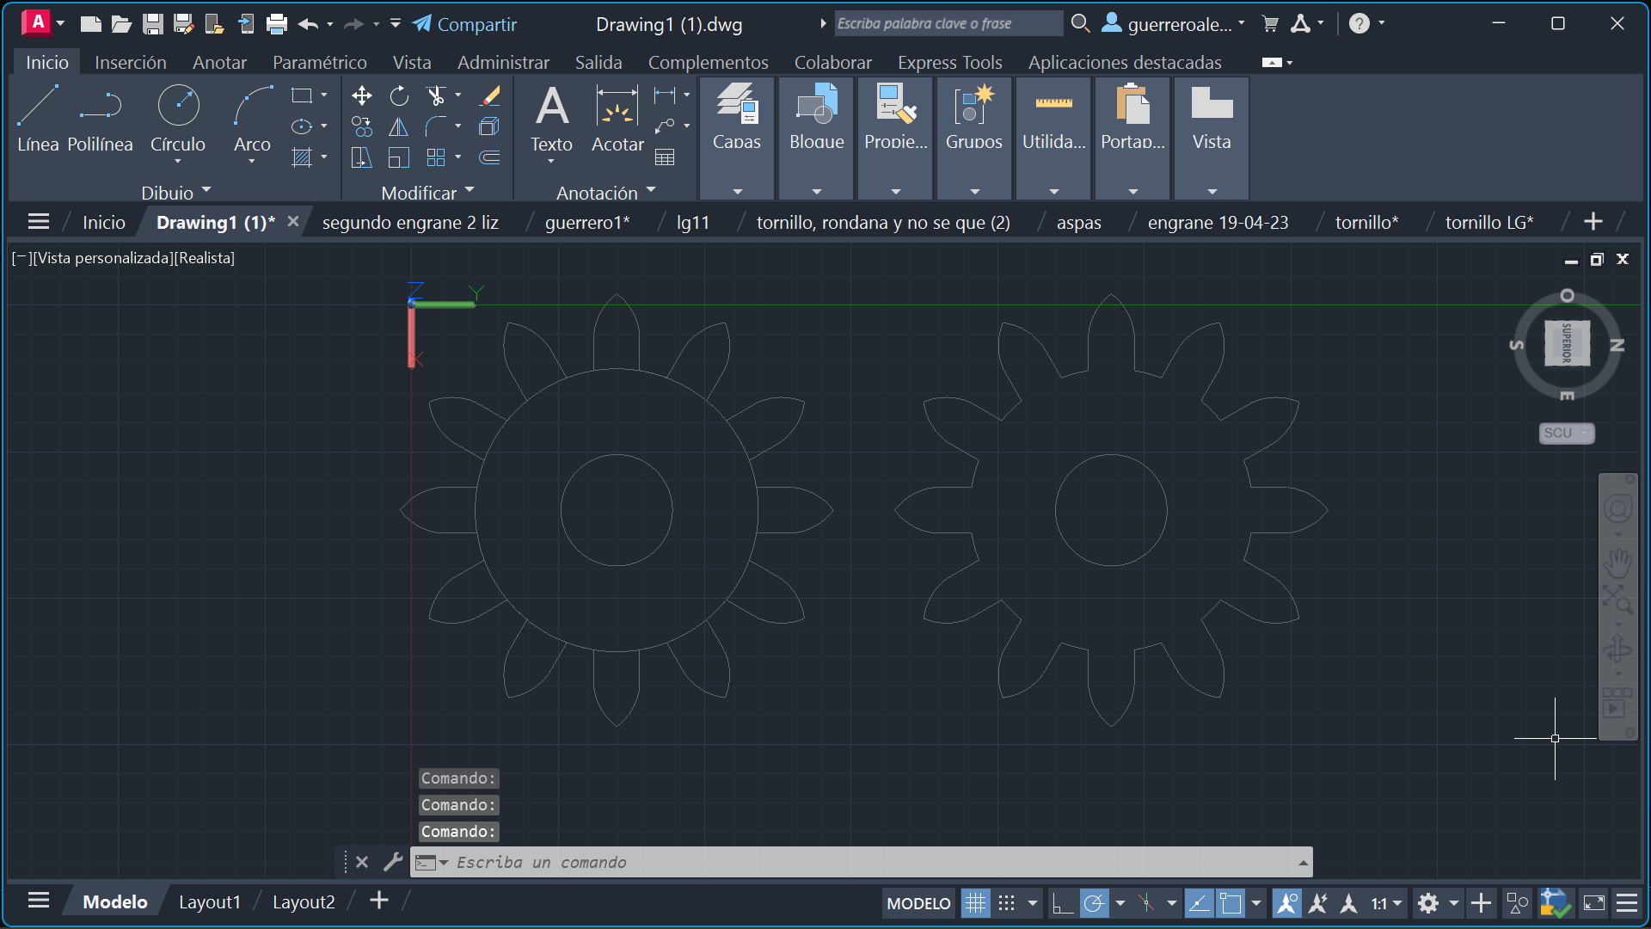

Slide 10
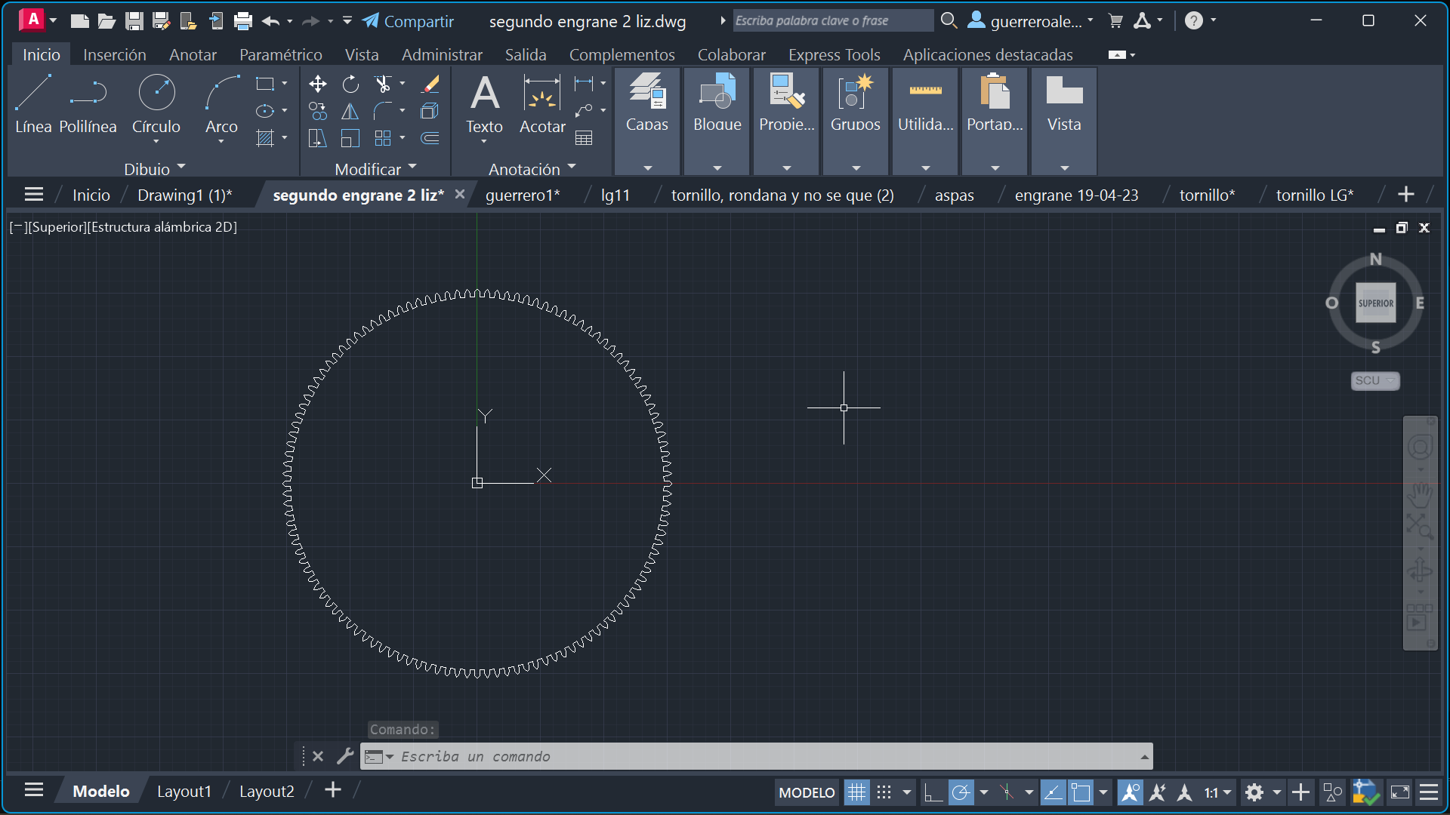

Slide 11
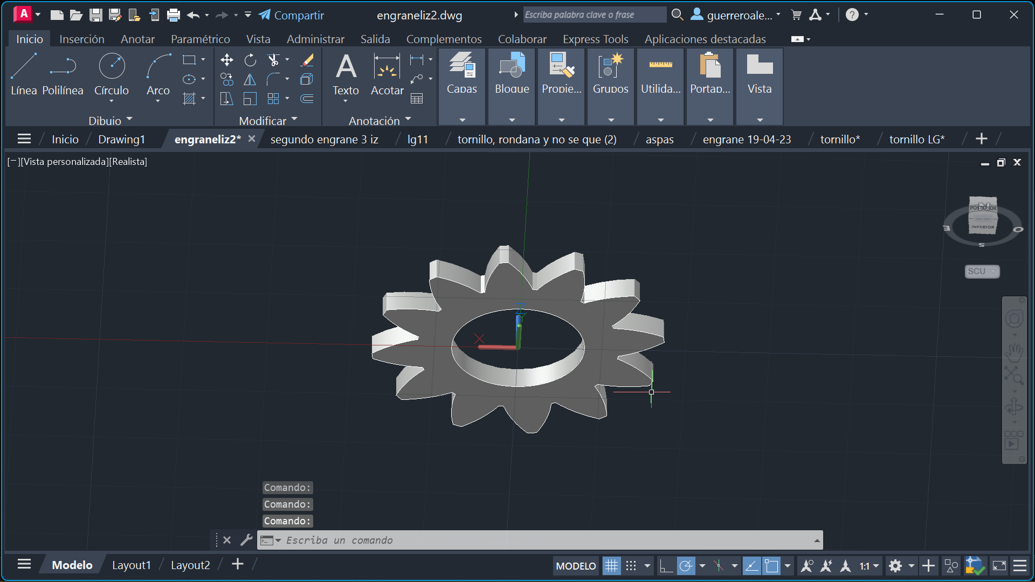

Slide 12
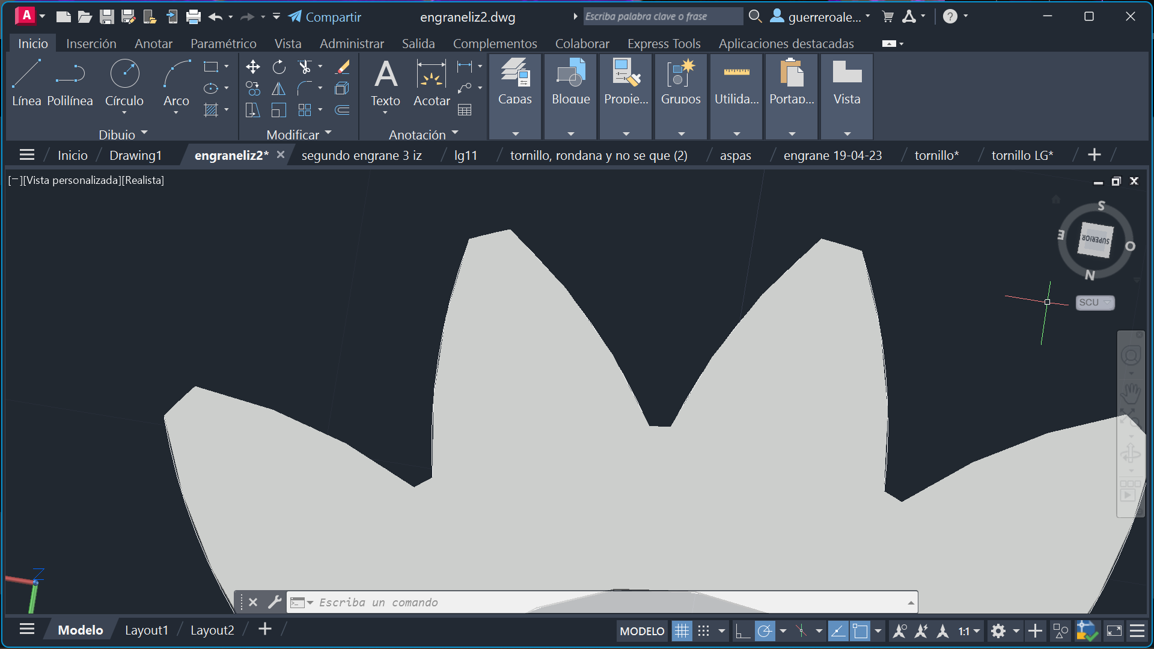

Slide 13
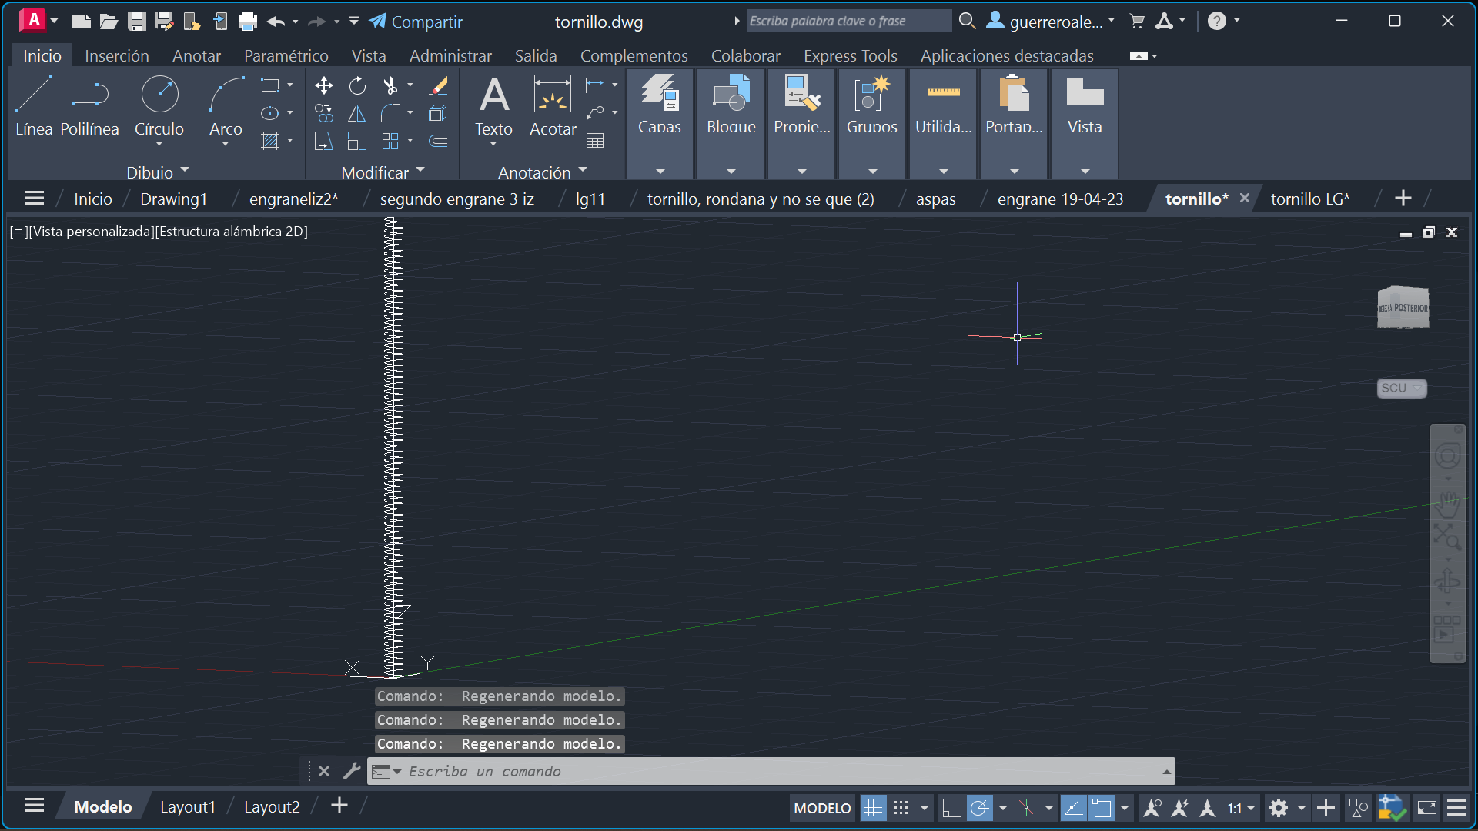
Fabricando el tornillo sin fin barilla ¼”

Slide 14
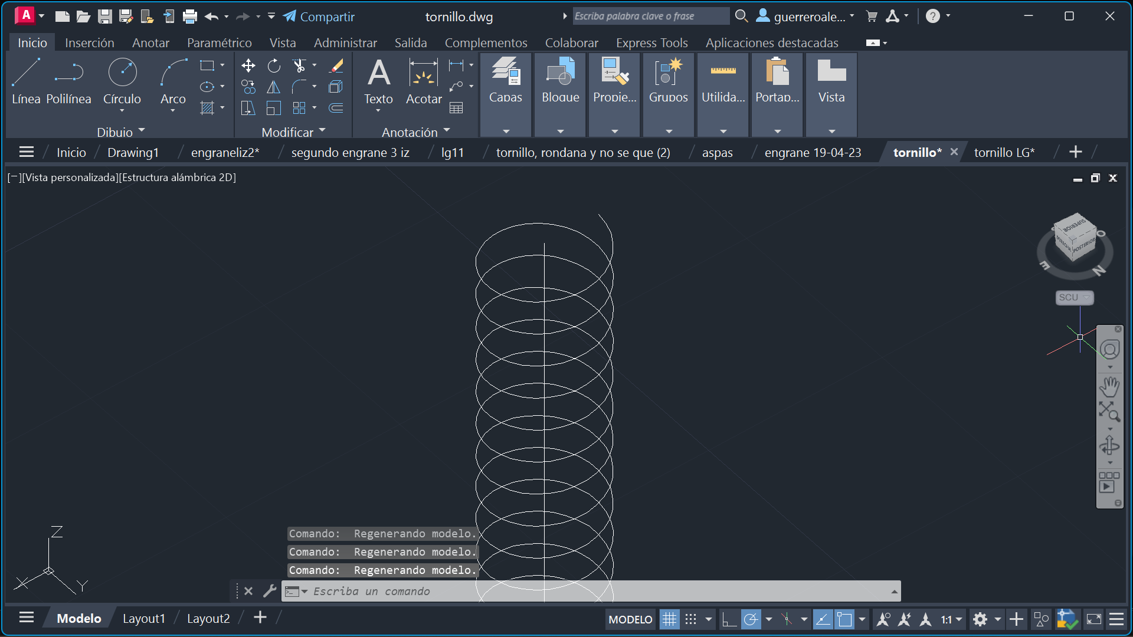

Slide 15
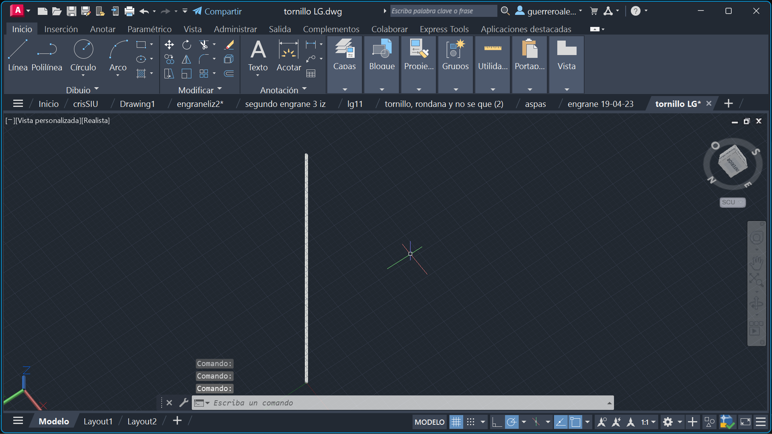

Slide 16
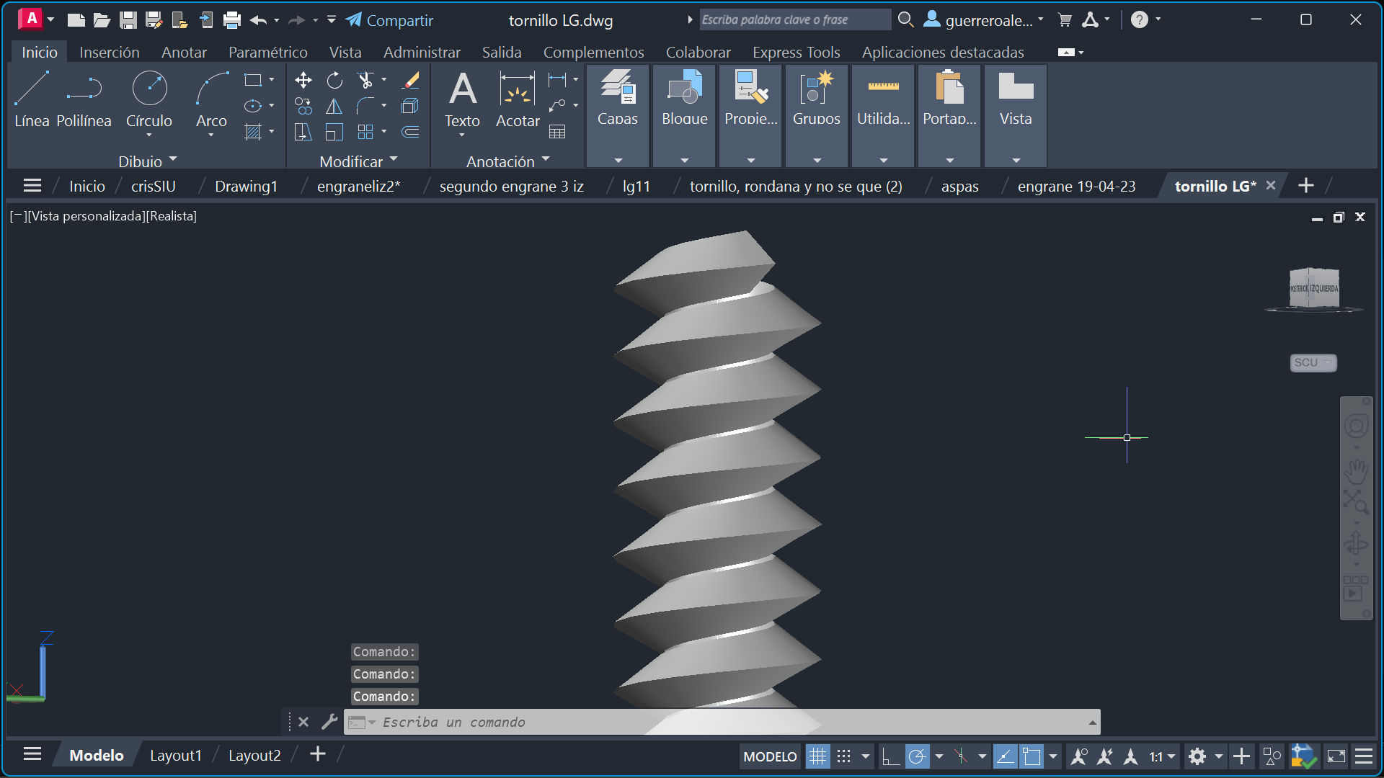

Slide 17
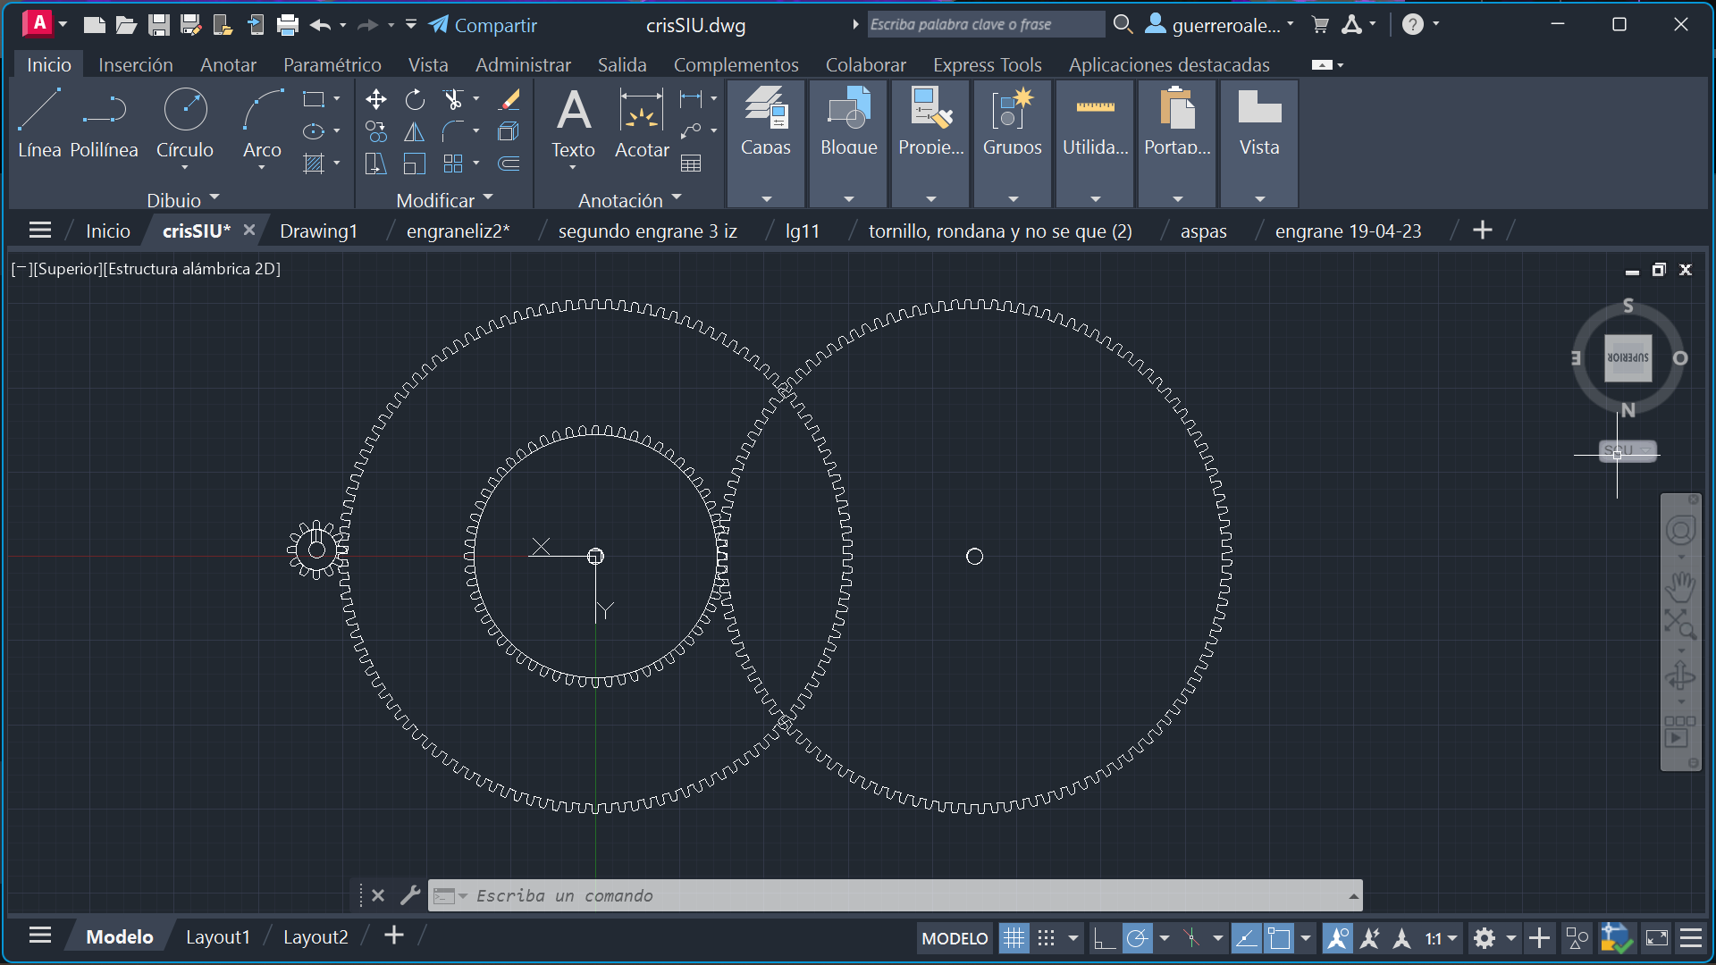

Slide 18
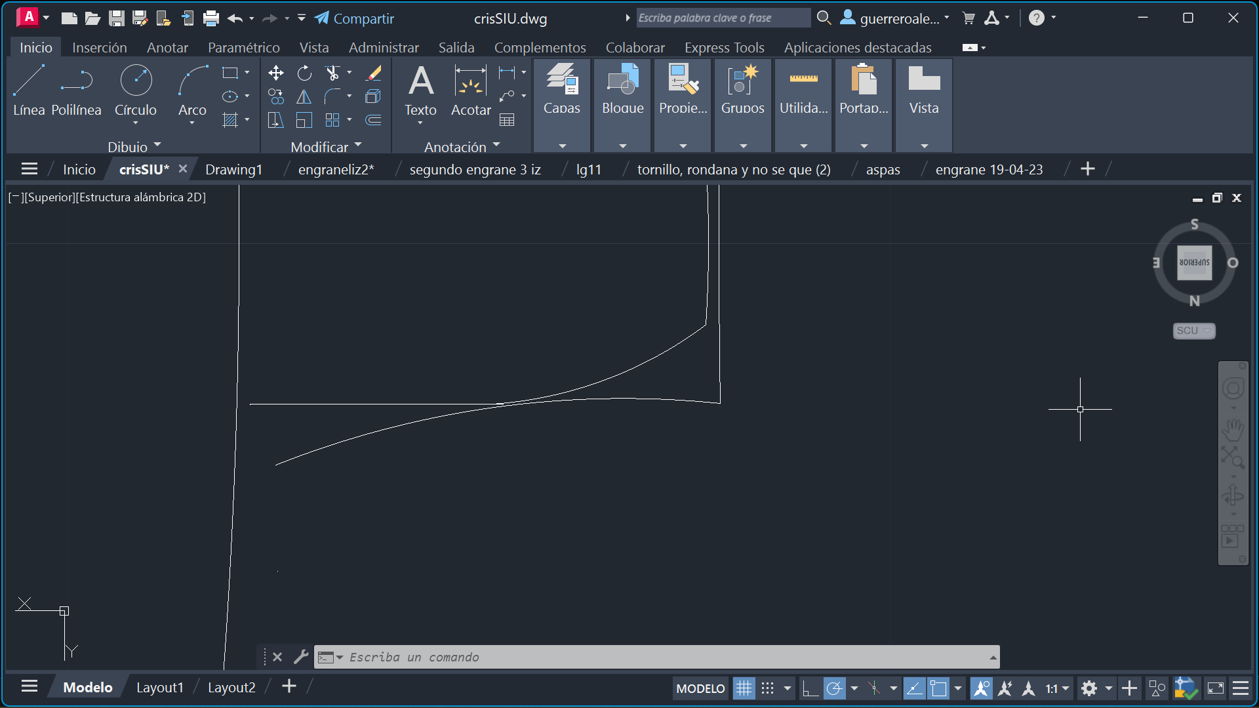

Slide 19
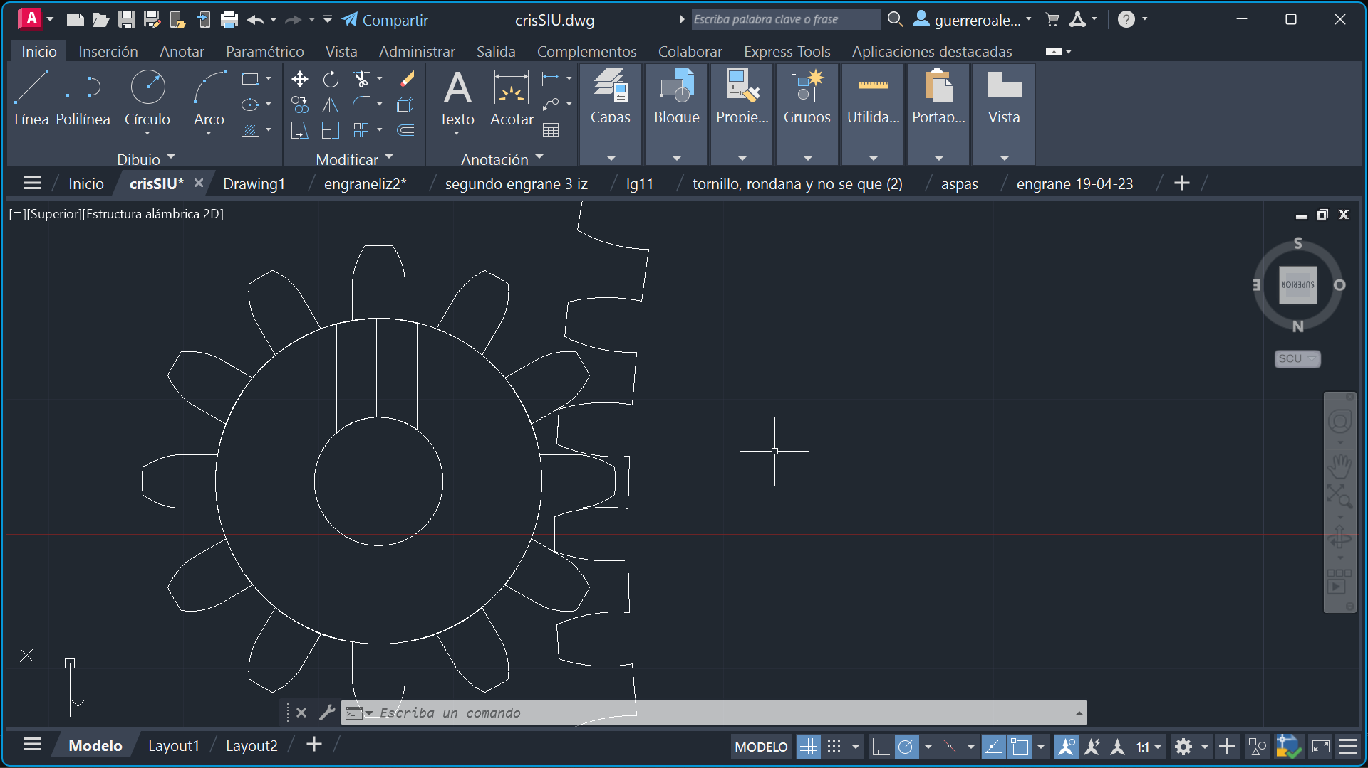

Slide 20
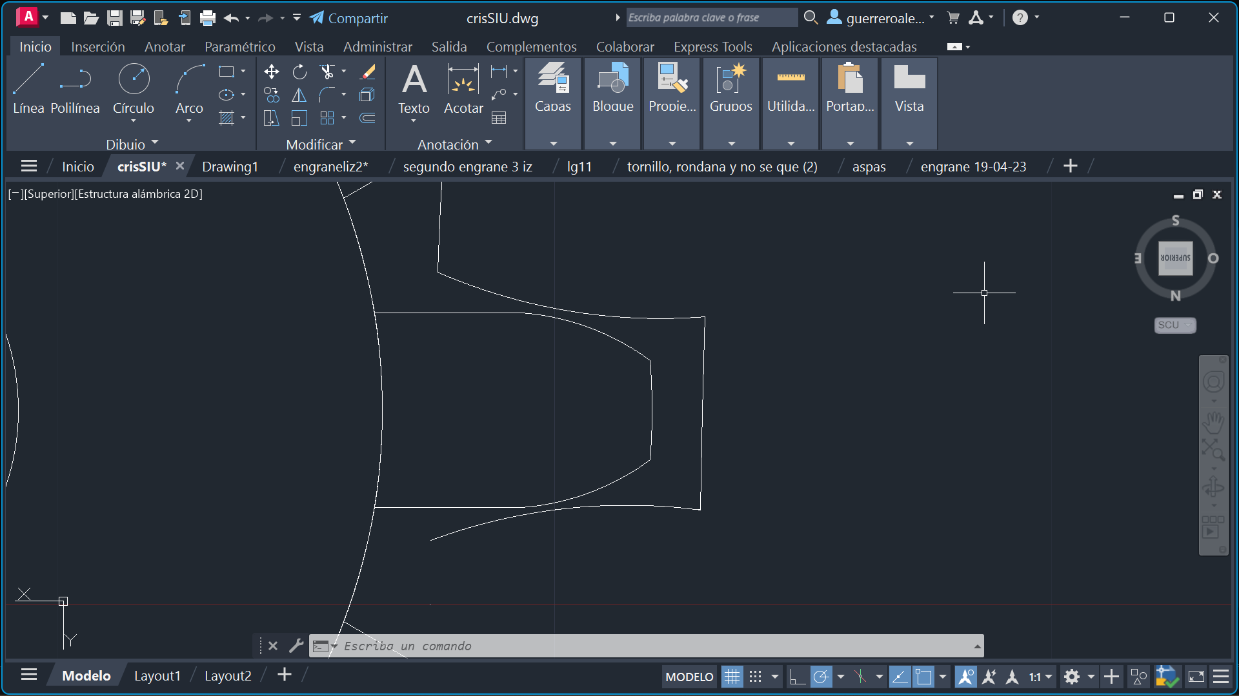

Slide 21
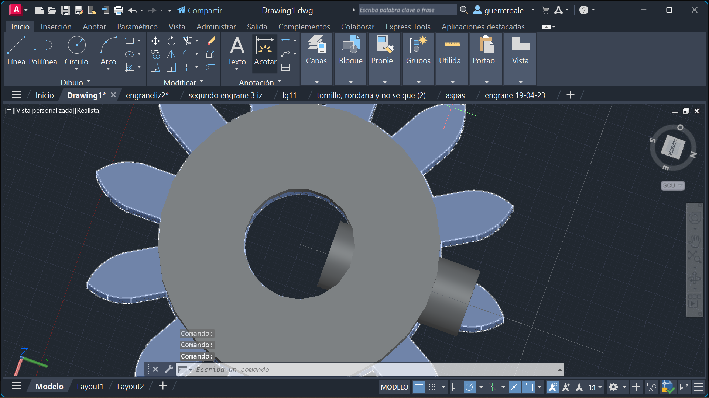
Hicimos el buje e introducimos el esclavo

Slide 22
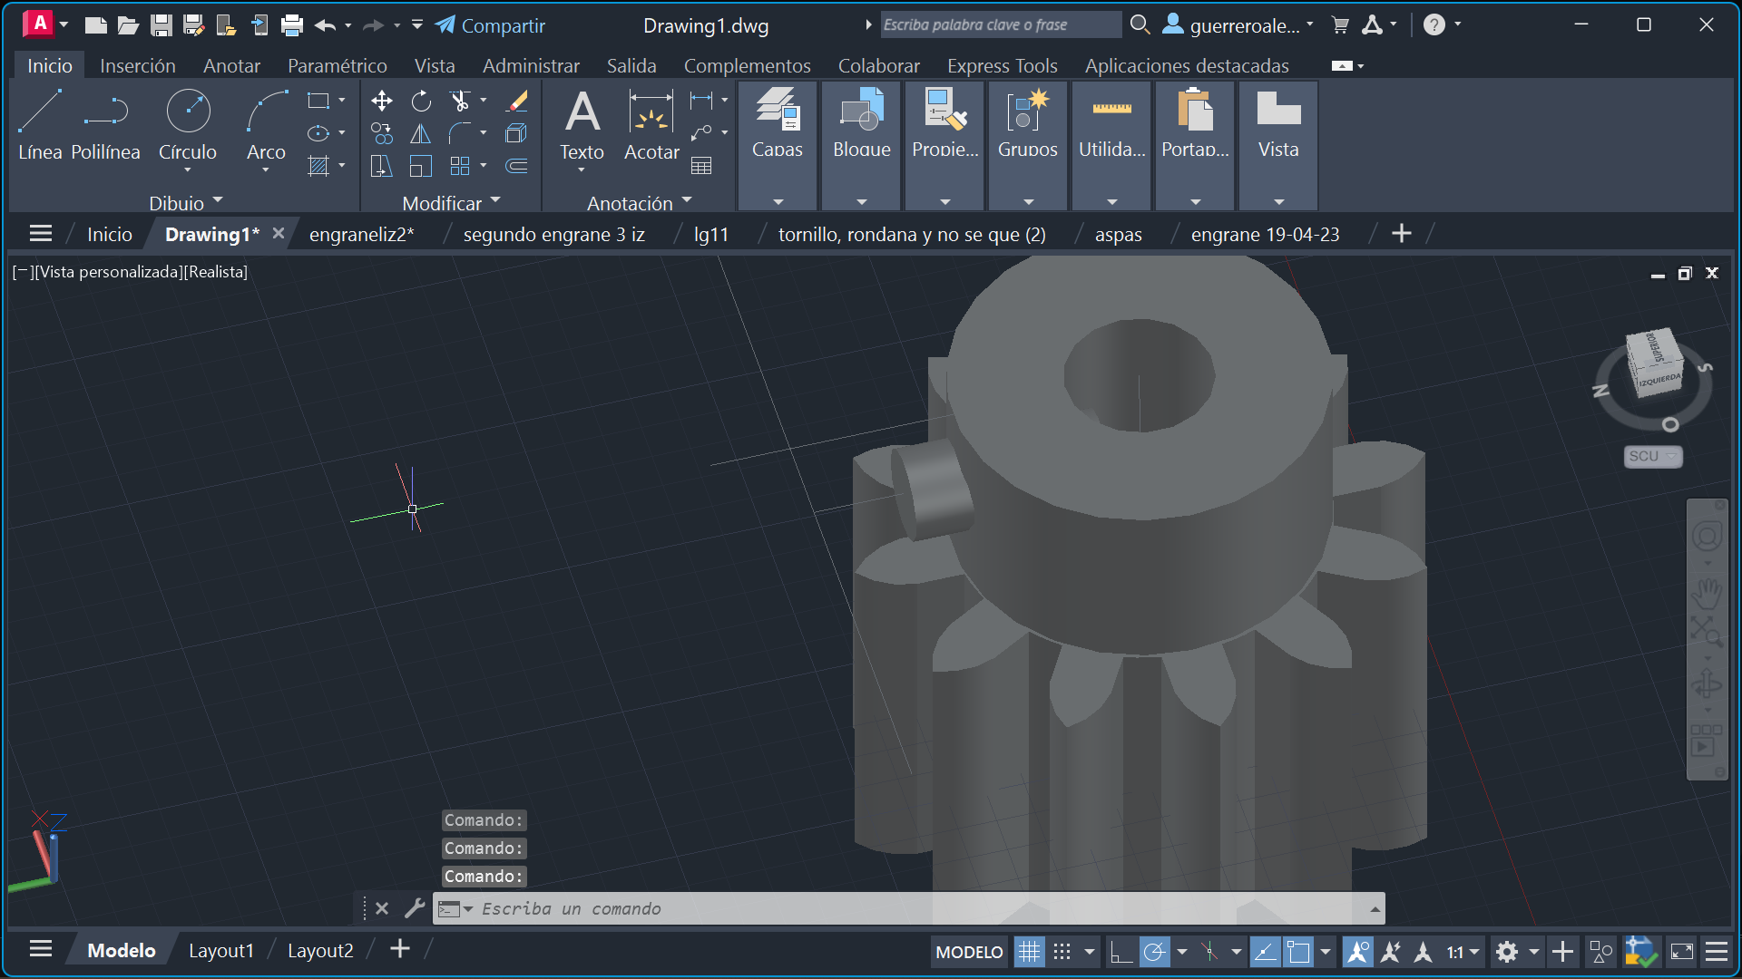

Slide 23
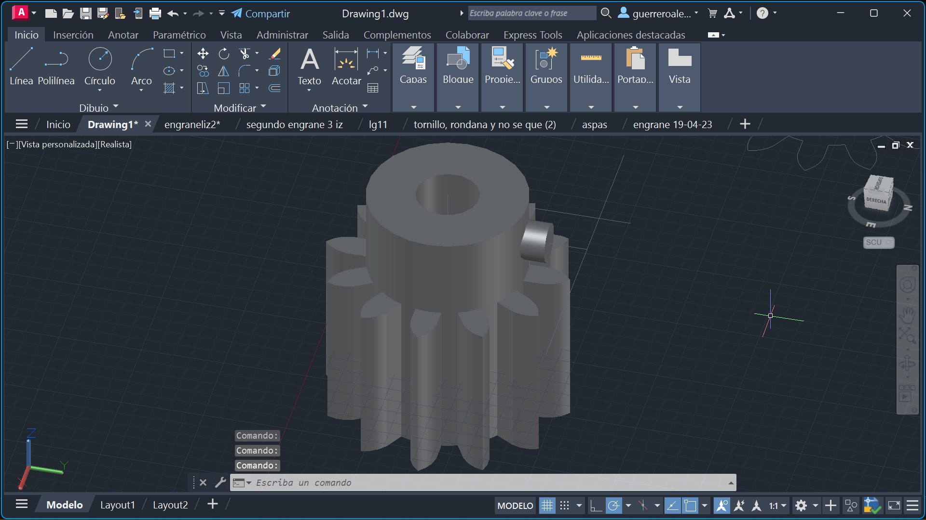

Slide 24
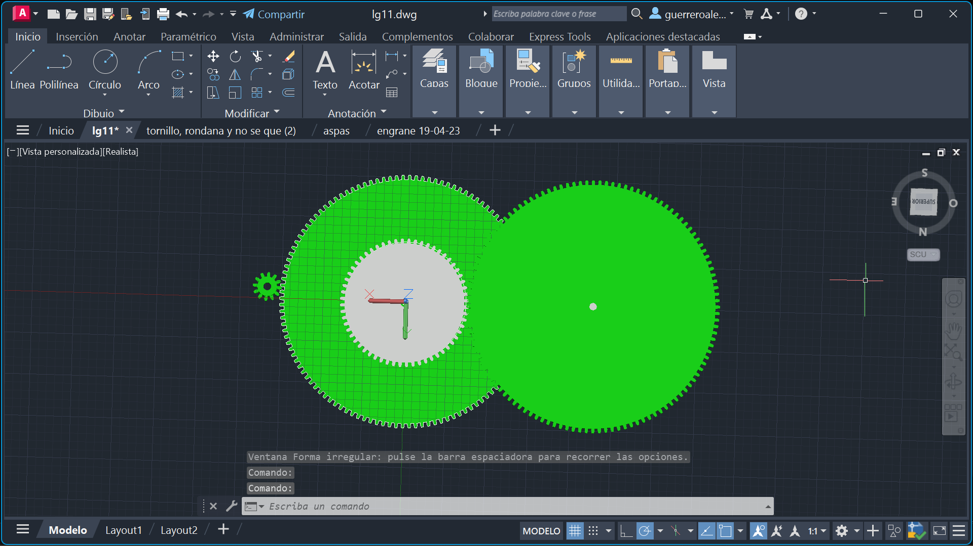
Después empezamos a unir los engranes

Slide 25
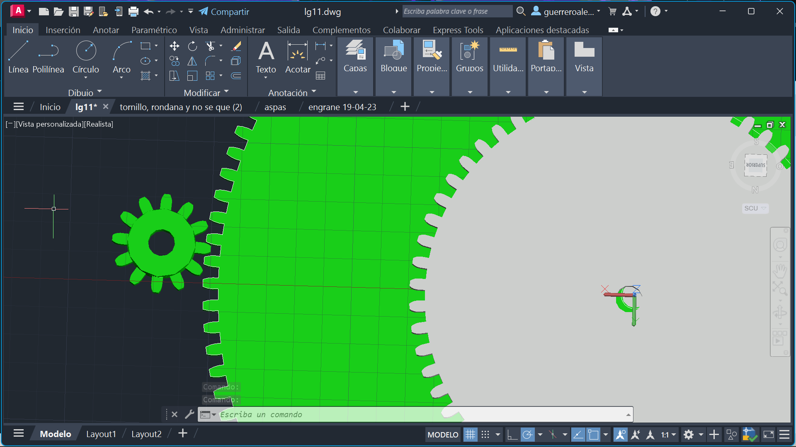

Slide 26
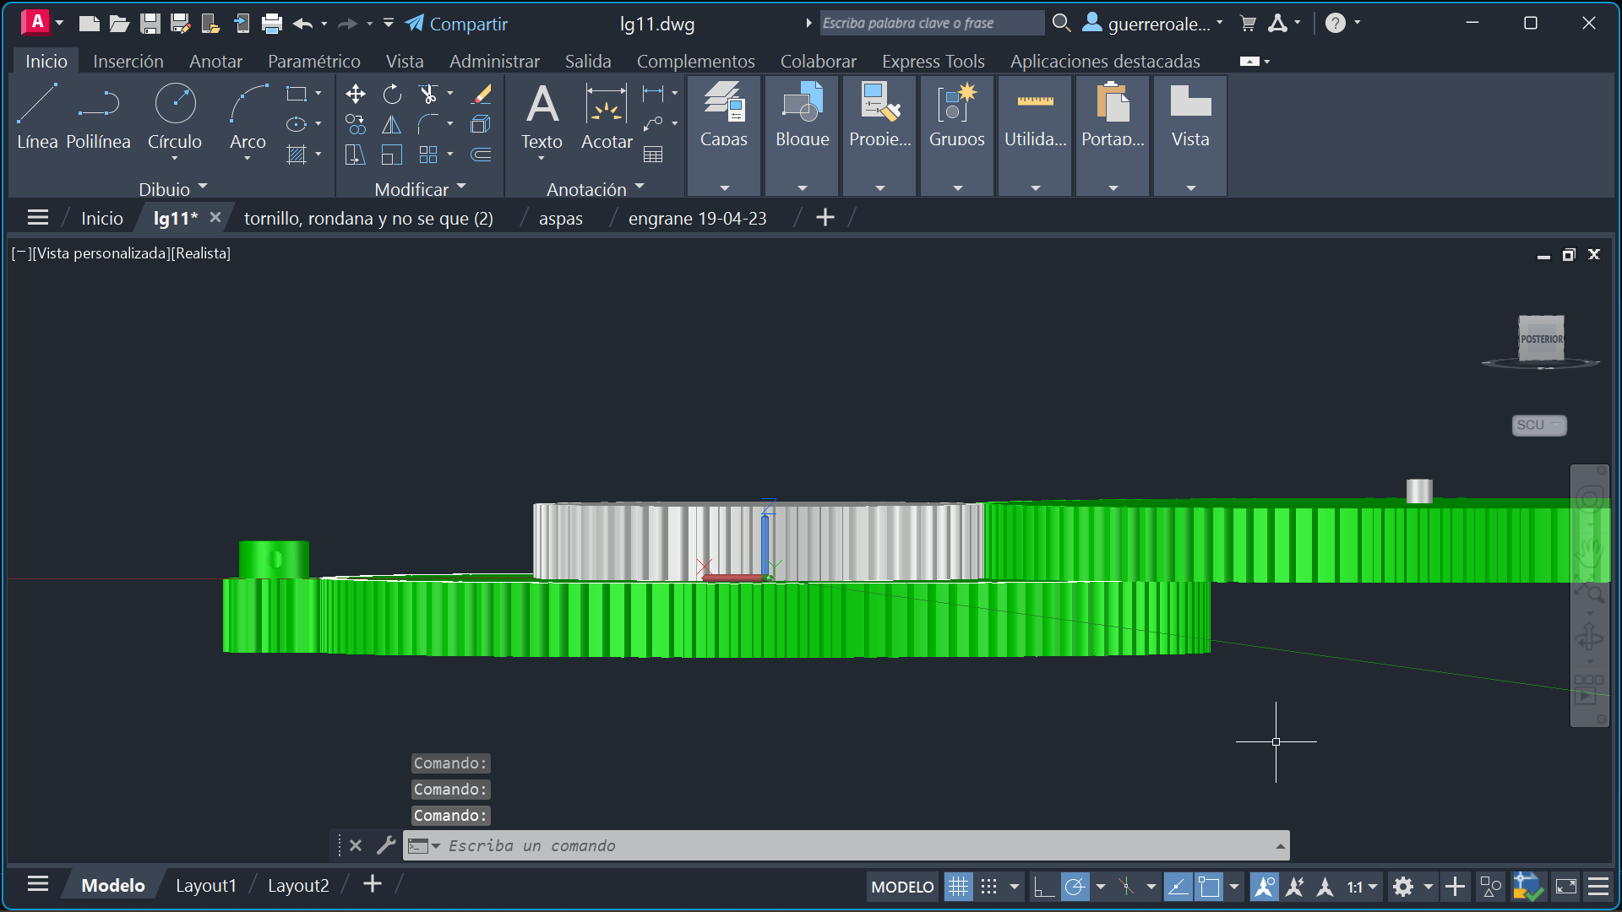

Slide 27
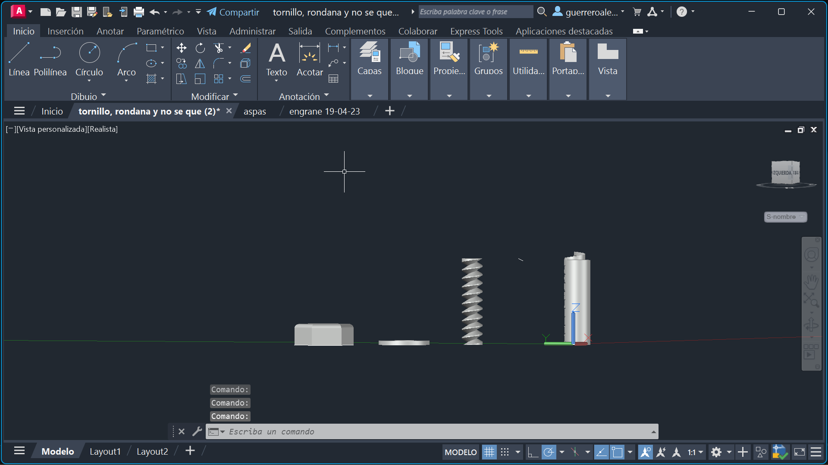
EMPEZAMOS A REALIZAR EL TORNILLO Y RONDANAS

Slide 28
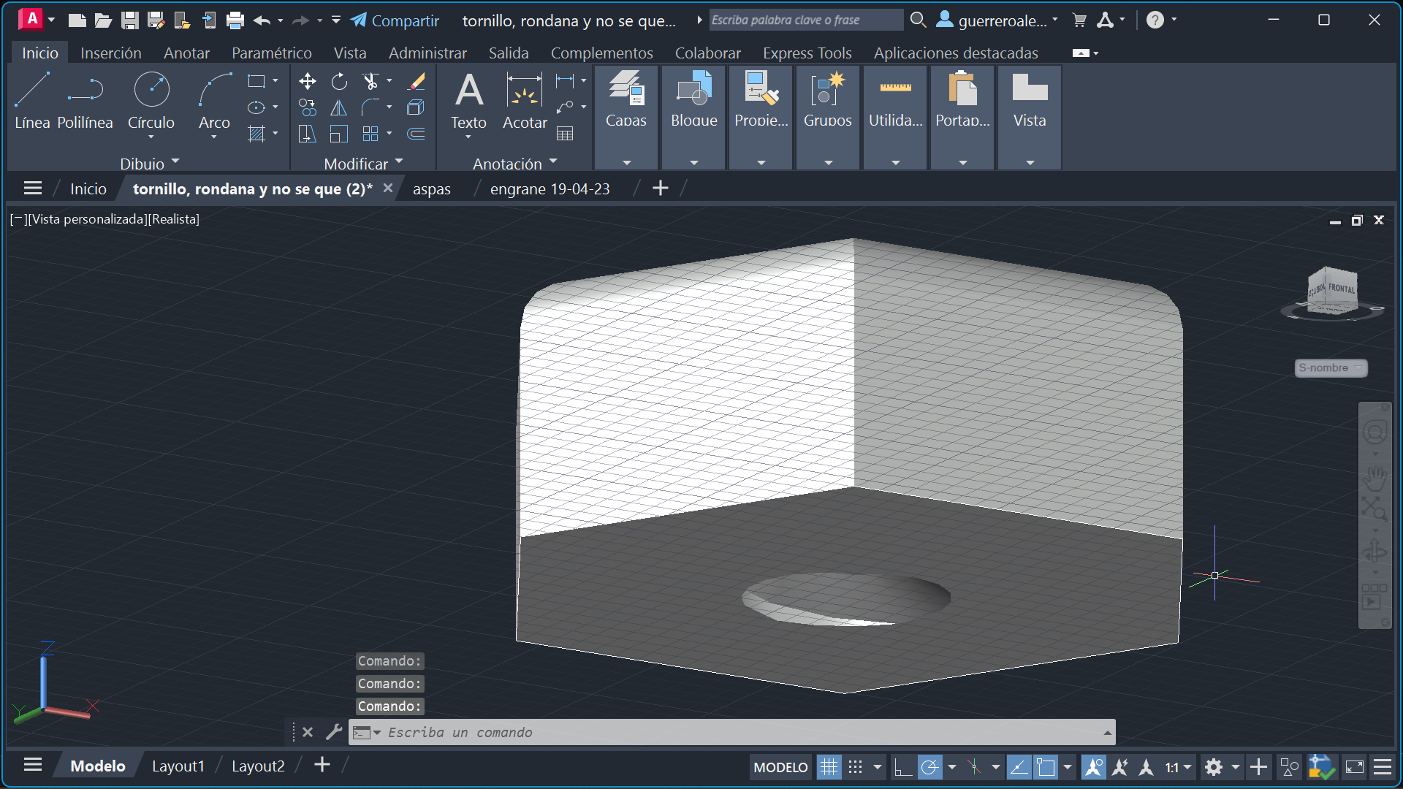

Slide 29
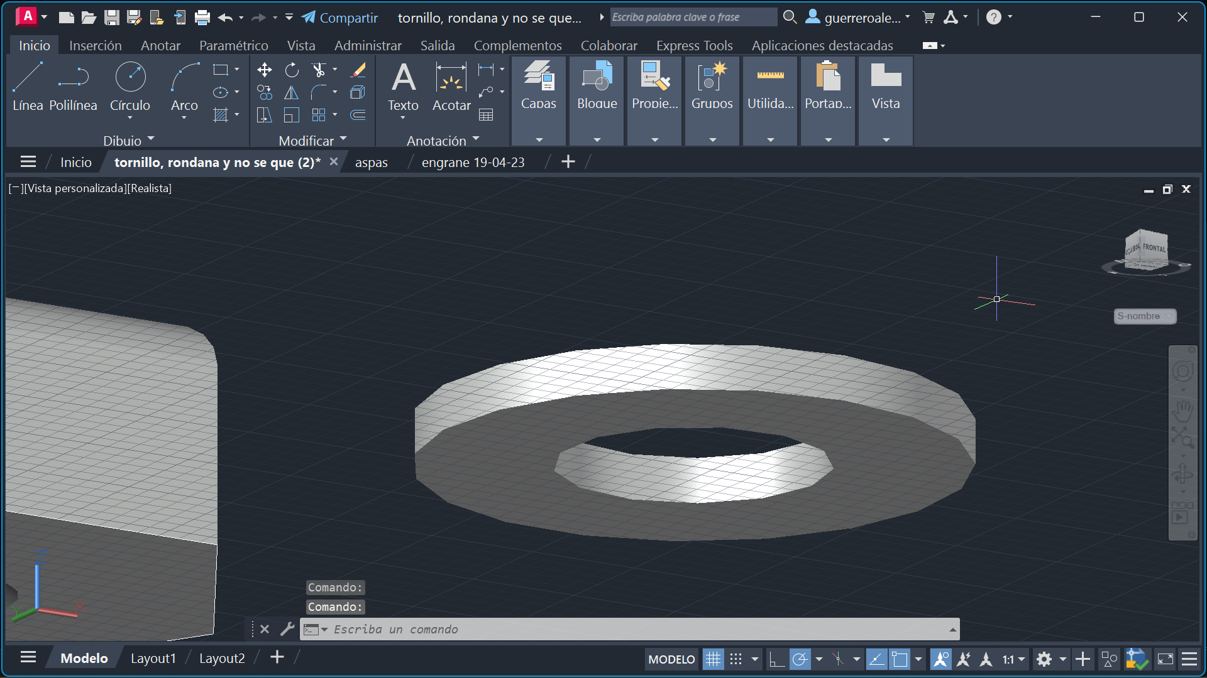

Slide 30
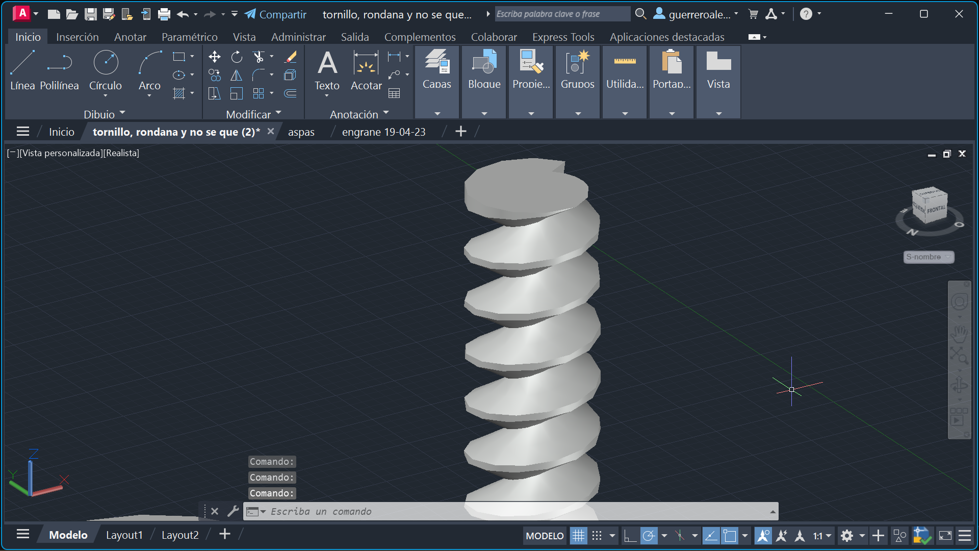

Slide 31
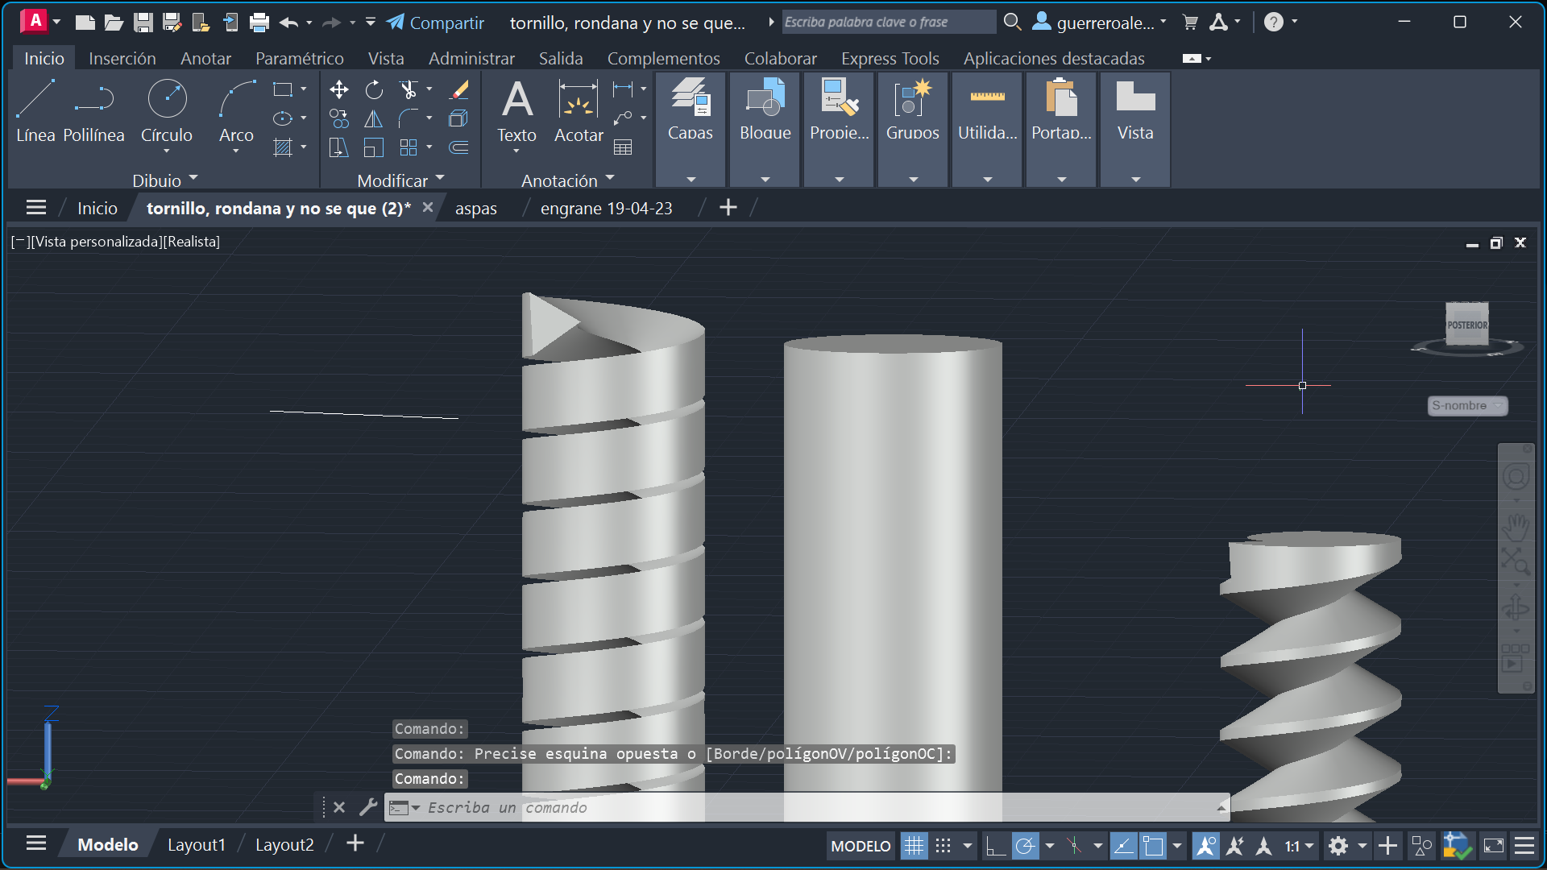

Slide 32
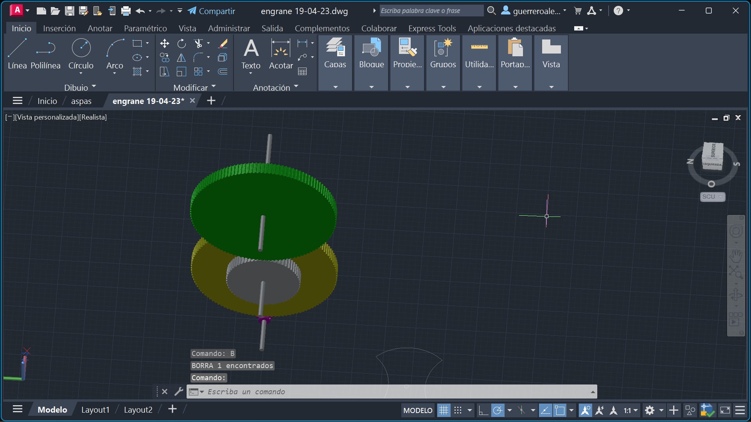
HICIMOS ENGRANE TERMINADO

Slide 33
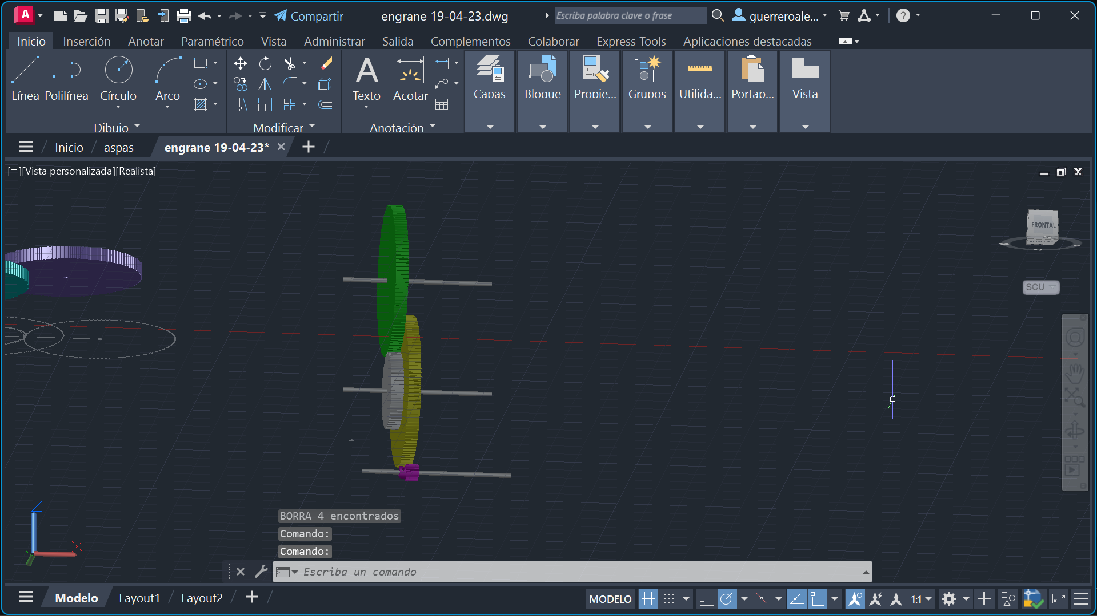

Slide 34
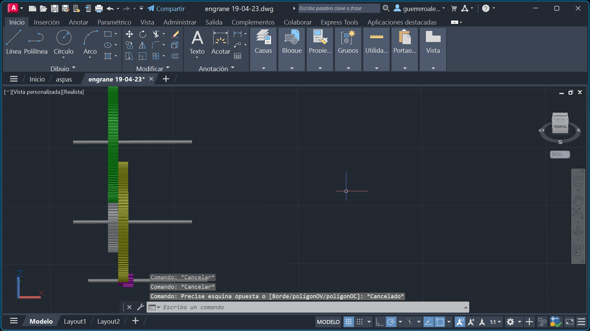

Slide 35
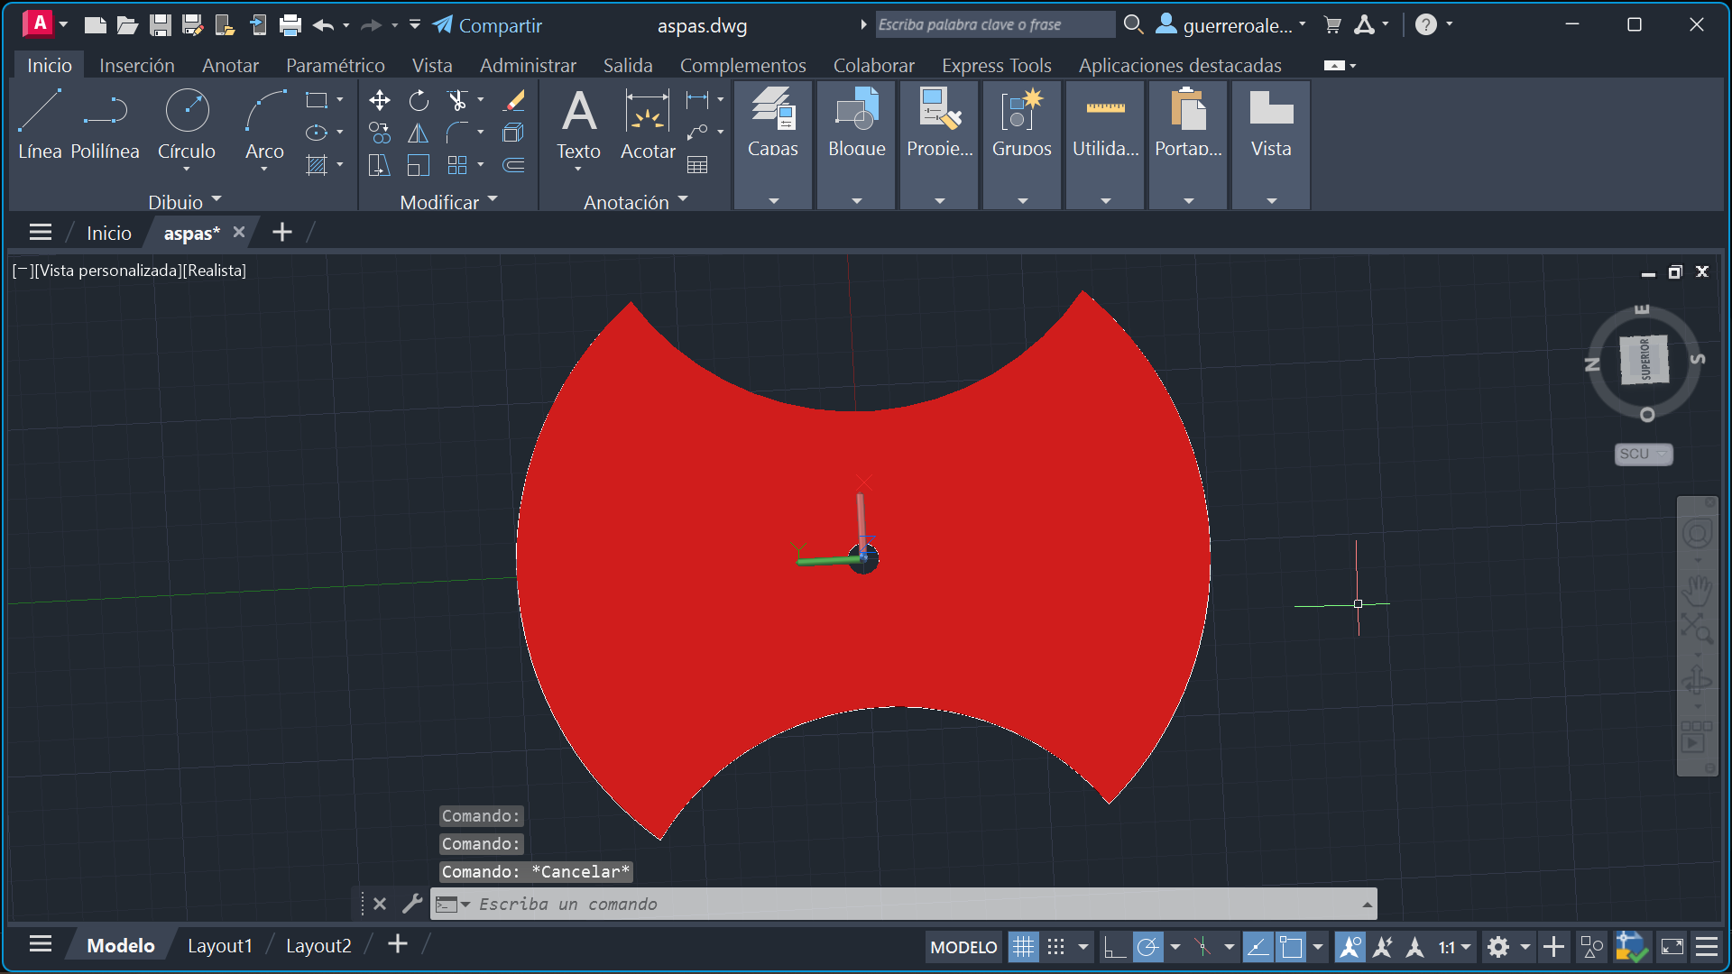
HICIMOS LAS ASPAS

Slide 36
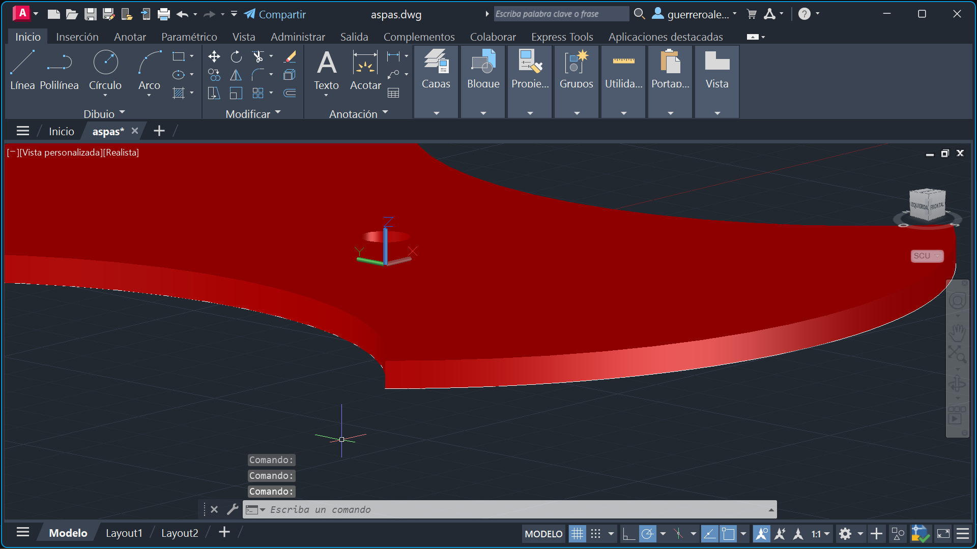

Slide 37
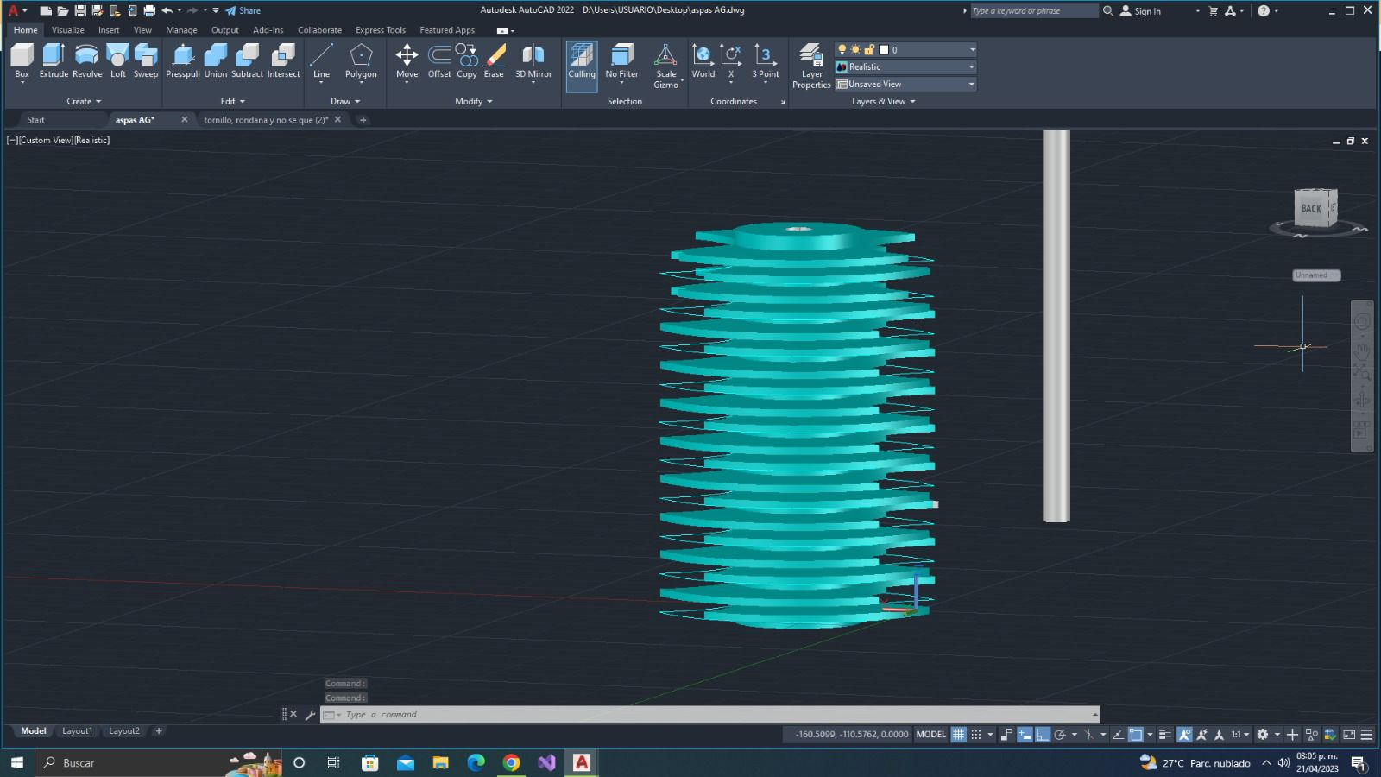
ASPAS YA INSERTADAS

Slide 38
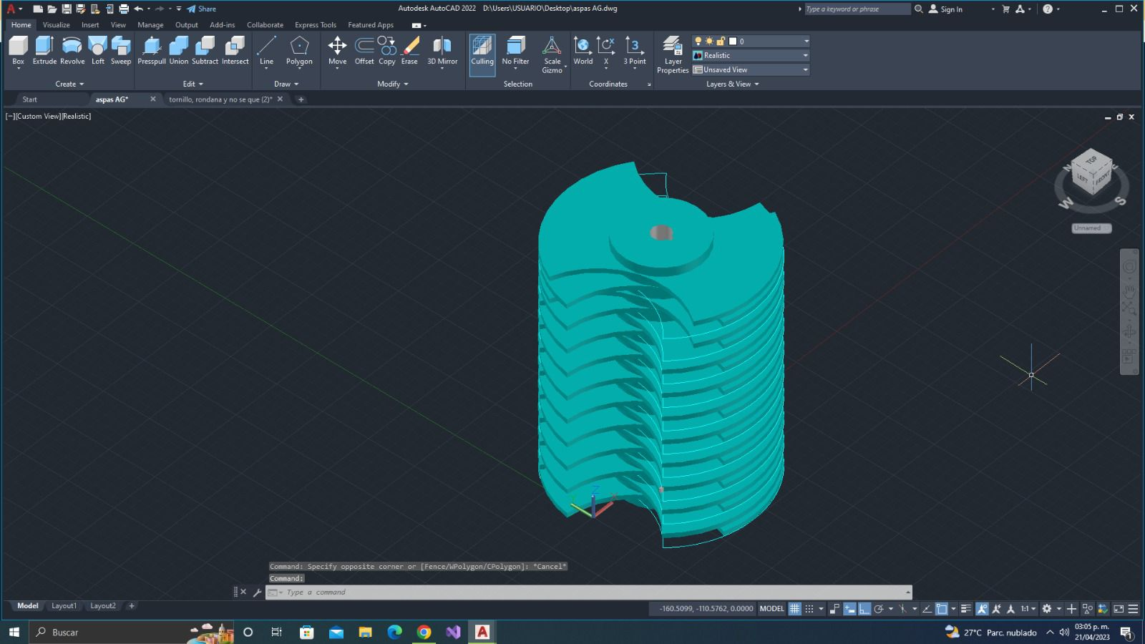

Slide 39
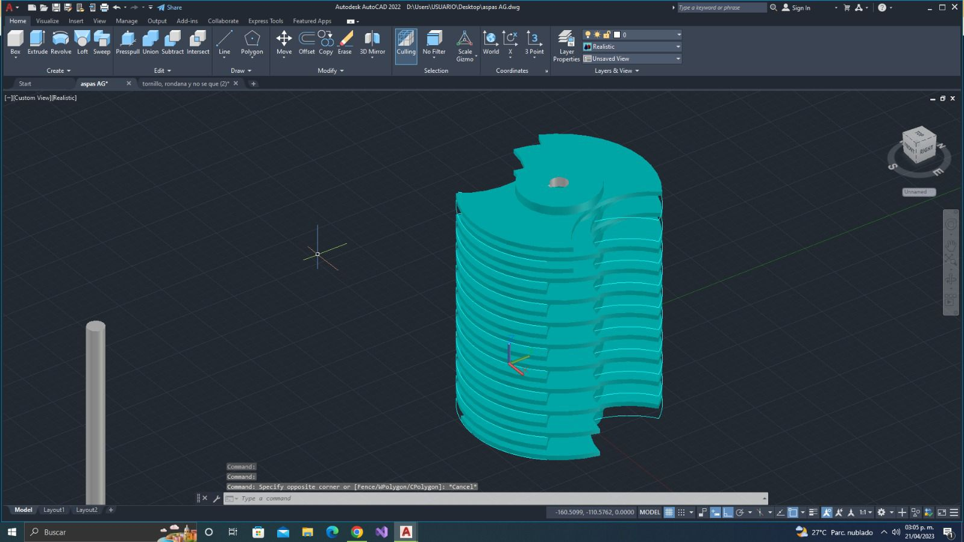

Slide 40
